Slide 1
Projeto
App Saúde em Dia
Bryan, Luís Felipe e Rafael

Slide 2


Objetivo geral
Desenvolver o aplicativo Saúde em Dia, um sistema de gerenciamento de informações de pacientes para suas consultas médicas, que seja capaz de armazenar e organizar dados pessoais, prontuários, laudos, exames e horários marcados.

Slide 3
Objetivos específicos
Desenvolver função de cadastro e atualização de informações sobre estado de saúde e sinais vitais.
Desenvolver funcionalidade para manter consultas marcadas e gerar alertas.
Desenvolver funcionalidade para registrar e organizar os exames já realizados.

Slide 4
Objetivos específicos
Desenvolver função de montagem de relatórios sobre as informações fornecidas pelo usuário, na forma de prontuários a serem enviados aos profissionais de saúde por meio de um link de compartilhamento.
Permitir cadastro e atualização dos dados da carteira de vacinação, com alertas sobre as próximas doses.

Slide 5
Objetivos específicos
Implementar soluções de back-end e front-end tendo como base o ambiente da linguagem Java, utilizando banco de dados MySQL.
Validar a ideia do sistema com potenciais usuários através de questionário
Facilitar o entendimento do caso do paciente para os médicos, inclusive em consultas remotas

Slide 6
Justificativas
Pacientes relatam dificuldade para mostrar seus problemas aos médicos, pois nem sempre se lembram com exatidão de detalhes decisivos para o diagnóstico.
Pacientes dependem da própria memória para manter um histórico médico: os exames já realizados, por exemplo, normalmente acabam perdidos dentro de uma gaveta.

Slide 7
Justificativas
Quando o paciente faz consultas com novos médicos, precisa preencher uma série de formulários com as mesmas informações.
É comum se confundir com calendário de vacinação, agendas de consultas e demais informações pertinentes ao atendimento.

Slide 8
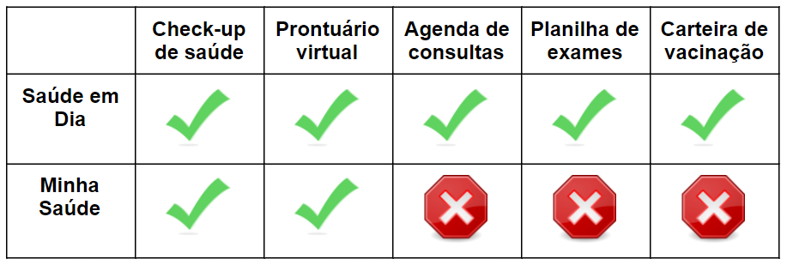
Comparativo
Em comparação com o aplicativo Minha Saúde, desenvolvido na Incubadora de Empresas da Coppe/UFRJ para auxiliar no combate à pandemia do coronavírus, o app Saúde em Dia apresenta as seguintes funcionalidades adicionais:

Slide 9
Obrigado!
Dúvidas, críticas, sugestões??

